Slide 1

Листы памяти «ИРКУТСК – ФРОНТУ»
В нашем детском саду в конце марта 2020 года была организована педагогами детского сада выставка «Листок памяти «Иркутск – фронту» в рамках акции, посвященной «75-летию Победы в Великой Отечественной войне» «Мир памяти, мир сердца, мир души».
Задача выставки состояла в том, чтобы познакомить родителей и воспитанников нашего детского сада с фактами истории города Иркутска во время Великой Отечественной войны.
Название выставки не случайно – «Листок памяти «Иркутск – фронту». Знать и помнить историю своей Родины, своего родного города важно всем, помнить, какие тяжелые трудные годы Великой Отечественной войны пришлось пережить старшему поколению, чтить память о погибших на войне и тружениках тыла!
В листках памяти педагоги рассказали о многочисленных фактах, о происходившем на заводах, фабриках, госпиталях нашего города, о людях войны.
Хочется процитировать слова маршала Советского Союза Г.К. Жукова: «О сибиряках могу сказать одно - это настоящие Советские Героические воины, большие патриоты нашей Родины, верные ее сыны. Там, где действовали сибиряки, я всегда был уверен в том, что они с честью и боевой доблестью выполняют возложенную на них задачу. Так оно и было в течение всей Великой Отечественной войны».

Slide 2
Во время Великой Отечественной войны Иркутск представлял собой глубокий тыловой центр. И все же его жители сделали очень многое для приближения победы.

Slide 3
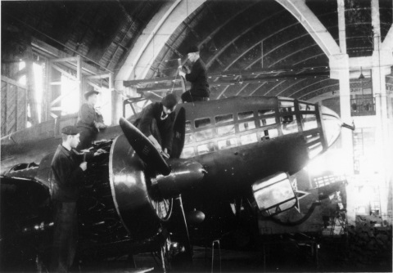
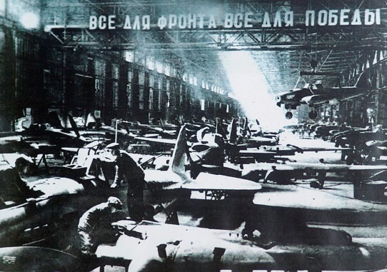
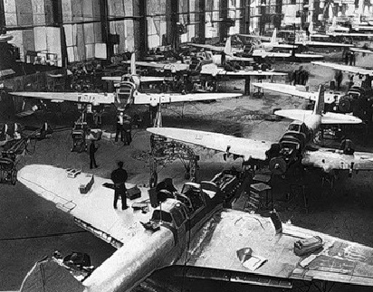
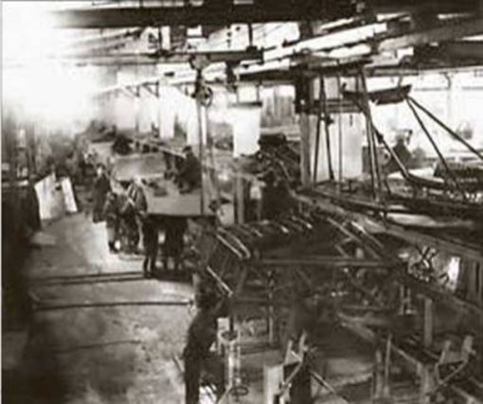
Листок памяти «Иркутск - фронту»
Иркутский авиационный завод
в годы Великой Отечественной войны
Сразу после начала войны около 4000 заводчан ушли на фронт, их место у станков заняли женщины и подростки.
Война внесла в ритмичную работу предприятия свои коррективы. Уже в начале июля перед заводом была поставлена задача в разы увеличить производство Пе-2.
Окончательный правительственный план предусматривал выпуск заводом в 1941 г. 192 бомбардировщиков.
В декабре завод выпустил 56 Пе-2, при этом общее количество построенных в 1941 году машин составило 144 единицы, т.е. 75 % плана.
На 1 января 1942 года завод вышел с заделом незавершенного производства в количестве 67,2 условных машин, и таким образом валовая продукция составила 211 условных единиц.
Всего с 1941 по 1945 гг. предприятие выпустило почти 2200 самолетов, в том числе: 730 пикирующих бомбардировщиков Пе-2, 134 дальних истребителя Пе-3бис, 919 дальних бомбардировщиков Ил-4, 391 дальний бомбардировщик Ер-2, четыре самолета особого назначения Ер-2ОН.
Во время войны на заводе ежедневно собирали по 1-2 самолета, а к середине 1942 г. темп выпуска бомбардировщиков Пе-2 доходил до пяти машин в сутки. Кроме того, в течение всей войны завод ежемесячно выпускал до 25 тысяч корпусов 82-миллиметровых пехотных мин. Специально созданный минный цех работал круглосуточно, без выходных. В ритме около 1000 мин в сутки цех проработал до конца войны.

Slide 4
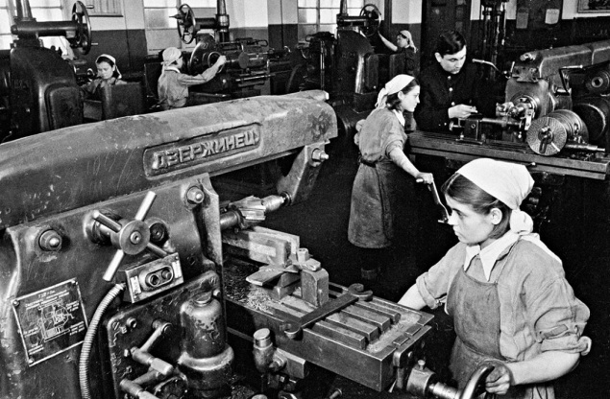
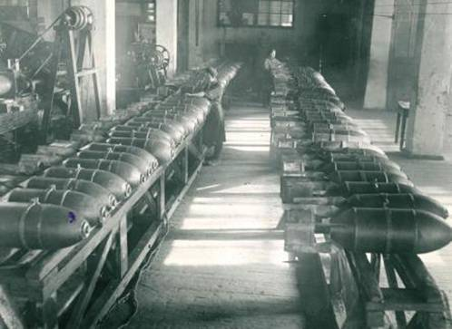
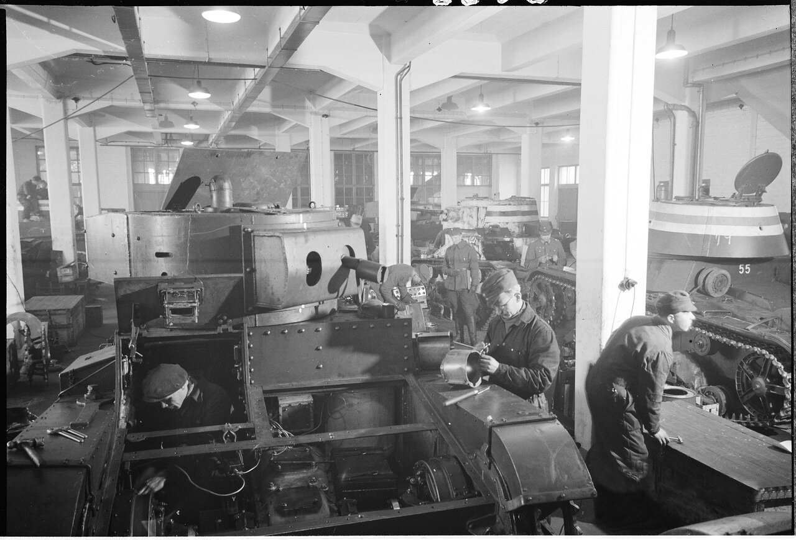
Листок памяти «Иркутск - фронту»
Завод тяжёлого машиностроения им. Куйбышева во время ВОВ
До 22 июня 1941 года завод выпускал драги, запчасти к ним, сталеплавильное, доменное оборудование - все для развития Советской страны. За первые три месяца войны с завода ушло на фронт 520 человек. На их места встали женщины и дети. Они учились и работали токарями, слесарями, строгальщиками. В 1941 с началом Великой Отечественной войны ИЗТМ перешёл на выпуск военной продукции. С 25 октября 1941 завод перешел в ведение Наркомата тяжелого машиностроения СССР и получил новое название: Иркутский завод тяжелого машиностроения имени В.В.Куйбышева.
Иркутском заводе тяжелого машиностроения во время Великой Отечественной кроме продукции гражданского назначения делали снаряды и минометы. 100-килограммовые авиационные бомбы, которые выпускал Иркутский завод тяжелого машиностроения им. Куйбышева. 1942 г.
К 24 апреля 1942 г. поступило 2843 тыс. руб. Комсомольцы взялись своими силами изготовить на эти деньги танки. С Дальнего Востока привезли разбитые танки БТ-5, Т-26. Специально сформированная бригада начала ремонт и оборудование этих танков. В начале мая 1942 г. танковая колонна иркутян, названная «Иркутский комсомолец», была отправлена на фронт. 8 танков (2 танка Т-26 и 6 танков БТ-5) были вручены 206-му запасному стрелковому полку Западного фронта, которым командовал подполковник Д. Василевский. Это было первое в стране вручение боевой техники фронтовикам. В ноябре 1942 г. воинам 7-й армии были вручены остальные 4 танка этой танковой колонны. Вторая танковая колонна «Иркутский комсомолец», состоявшая из 32 танков Т-34 и 2 танков Т-70, была передана 237-му танковому полку накануне битвы под Курском. На ее постройку от комсомольцев и молодежи поступило 12 млн. руб.

Slide 5
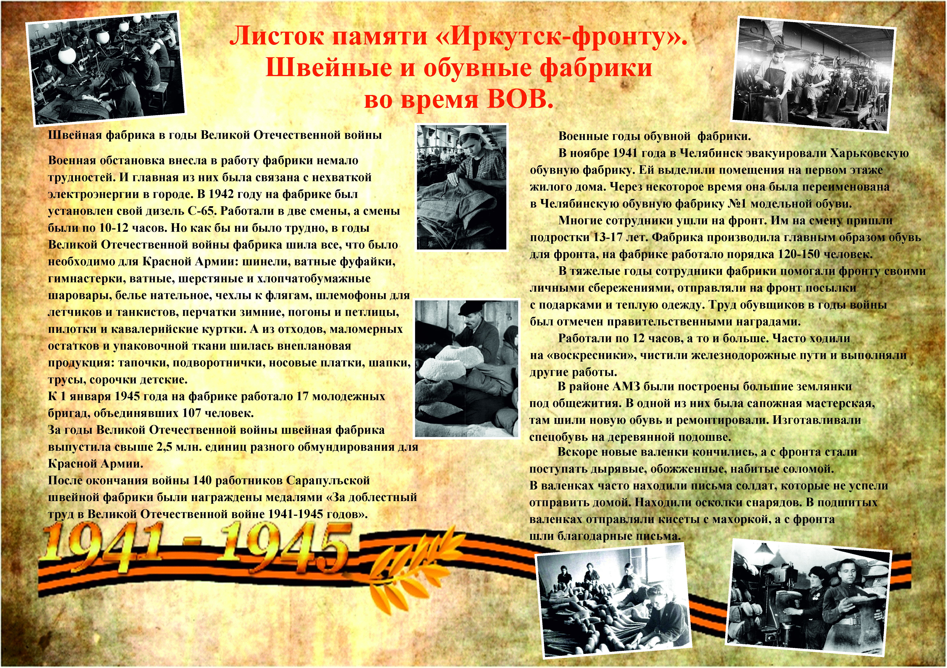
Листок памяти «Иркутск - фронту»

Slide 6
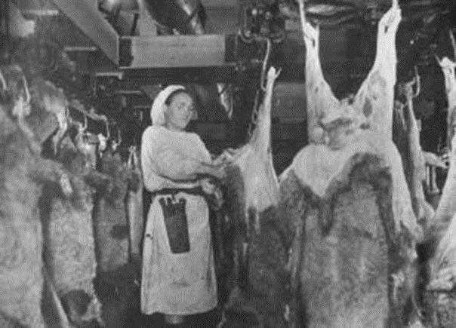
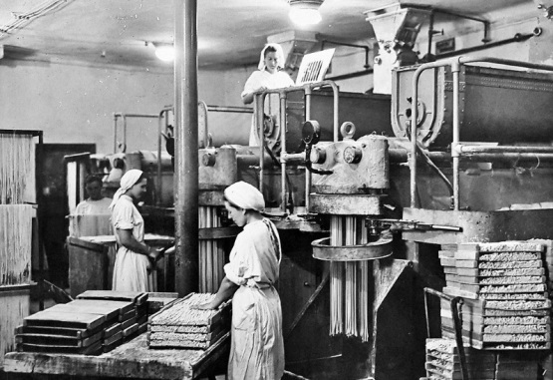
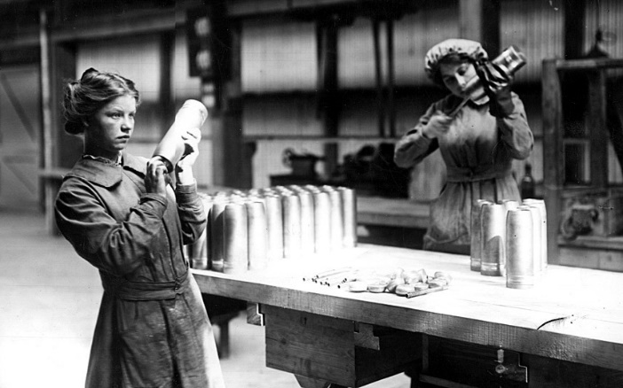
Листок памяти «Иркутск - фронту»
Макаронные фабрики и мясокомбинат Иркутска в годы Великой Отечественной войны
С первых дней Великой Отечественной войны мясокомбинат «Иркутский» работал под девизом «Всё для фронта, всё для победы». На предприятии организовано производство продукции для армии: концентрата горохового и фасолевого супа-пюре, копченой баранины и сухого омлета.
2 августа 1941 года при комбинате открыт филиал Омского ФЗУ для подготовки кадров для предприятия. Спустя год организована круглосуточная переработка скота и цех по производству ширпотреба. В первый же год комбинат дал продукции на 246% от плана. Впервые организован сбор эндокринов для производства медицинских препаратов.
В 1943 году мясокомбинат получил премию Министерства пищевой промышленности и ВЦСПС за отличные показатели в труде и перевыполнение плана. Государственный план выполнен на 107%. Организовано шубное производство
Тяжелое положение, в котором оказалась наша страна, заставило перестраивать все промышленные производства на военный лад.
Выпускать продукцию для фронта стали не только крупные предприятия, но и мелкие фабрики местной и кооперативной промышленности.
Уже в августе 41-го в Иркутск стали приходить первые эшелоны с оборудованием фабрик и заводов, сырьем, рабочими и служащими. Предприятия, оказавшиеся под угрозой исчезновения, переносили в тыл.
Макаронные фабрики и мясокомбинаты выпускали сухари, а еще противотанковые бутылки с горючей жидкостью, сухой спирт, медикаменты и пищевые концентраты.

Slide 7
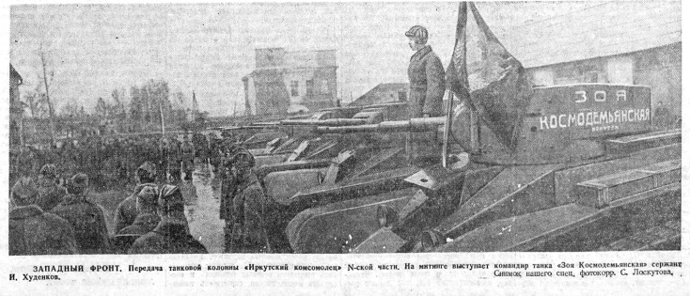
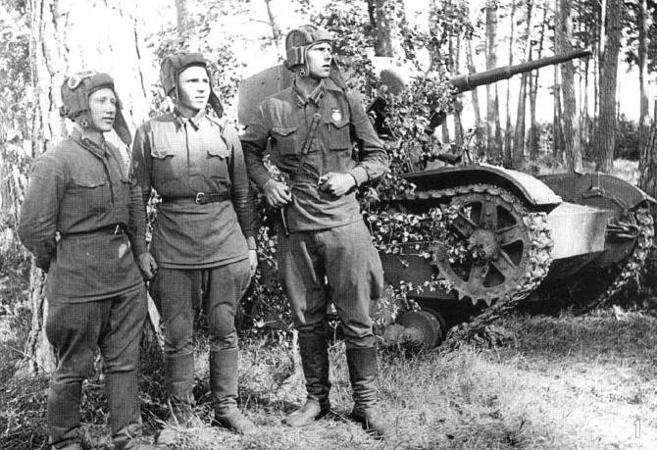
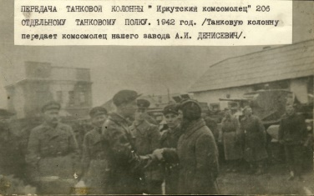
Листок памяти «Иркутск - фронту»
Танковая колонна «Иркутский комсомолец»
С началом Великой Отечественной войны началось движение за сбор средств на постройку боевой техники. Инициаторами такого движения в Иркутской области выступили комсомольцы Иркутского завода тяжелого машиностроения имени Куйбышева. Первая колонна танков «Иркутский комсомолец» была отправлена на фронт к апрелю 1942 года, 6 мая 1942 года её передали танкистам 206-го запасного полка. Всего было построено 12 танков Т-26 и БТ-5. Вторая колонна танков поступила на фронт в марте 1943 года. Во вторую колонну вошли танки Т-34 и 2 танка Т-70.
Приказ от 6 мая 1942 г
Товарищи красноармейцы, командиры, политработники, танкисты! Сегодня мы принимаем от трудящихся Иркутской области драгоценный подарок – восемь боевых машин.
Помните, товарищи, экипажи, которым непосредственно вручаются боевые машины, тем самым обрекаются высшим доверием народа, нашей партии и Советского правительства.
Будьте же достойны этого высокого доверия.
В Сибири не было войны,
Но бесконечно павших списки.
В Сибири не было войны,
Но в каждом парке обелиски.
Сибирь, кормившая страну,
Ждала нас, мучаясь и печалясь.
Из ста, ушедших на войну
Всего лишь трое возвращались.
В Сибири не было войны,
Но ширилась Сибирь полками,
И лучших воинов страны
С тех пор зовут сибиряками.
И. Краснов

Slide 8
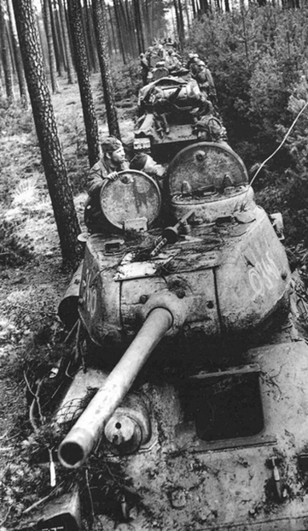
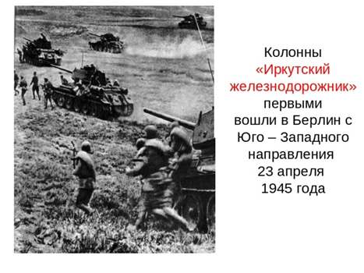
Листок памяти «Иркутск - фронту»
Танковая колонна «Иркутский железнодорожник»
Кроме «Иркутского комсомольца», на деньги трудящихся Иркутской области (12 млн 360 тысяч рублей) были собраны 3 танковые колонны «Иркутский железнодорожник», «Иркутский колхозник», «Сибиряк» состоявшие из танков Т-34. 55 тысяч рублей собрали пионерские организации на свой танк «Иркутский пионер». Танки «Иркутского железнодорожника» вошли в состав 40-й танковой бригады 1-й танковой армии РККА. Эти части советских войск первыми вошли в Берлин с юго-западного направления 23 апреля 1945 года.
«Иркутский железнодорожник» брал Берлин
Оборонные субботники и воскресники, дополнительные «оборонные» смены, вахты стали еженедельными. За первые шесть месяцев войны коллектив дороги внёс в фонд обороны наличными и облигациями госзаймов более 8 млн. руб.
Война, как известно, стоит дорого, и у правительства не хватало средств для покрытия тех громадных расходов. В 1942 году оно решило выпустить 1-й военный государственный заём. И железнодорожники Восточно- Сибирской за короткий срок, с 10 по 16 апреля 1942 года, подписались на 30 с лишним миллионов рублей. А затем так же быстро осуществляли подписку на 2-й и 3-й государственные займы. Общая сумма денег, данных коллективом ВСЖД государству взаймы, за период войны составила свыше 100 млн руб.

Slide 9
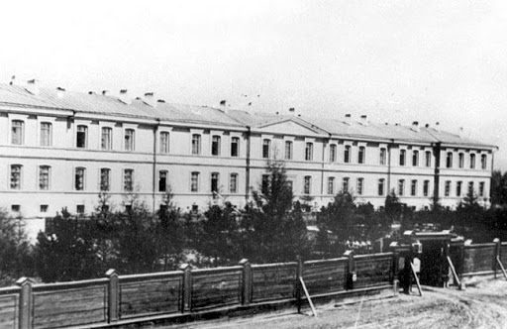
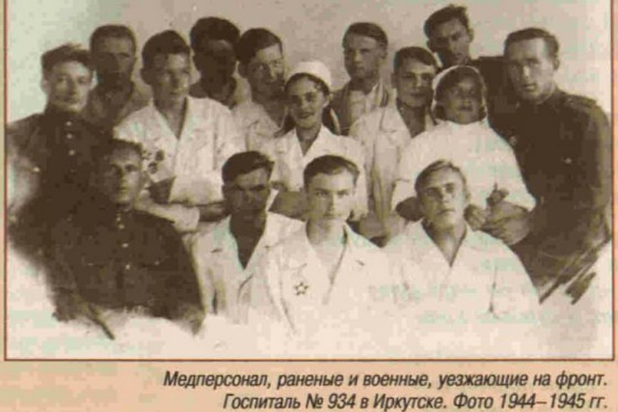
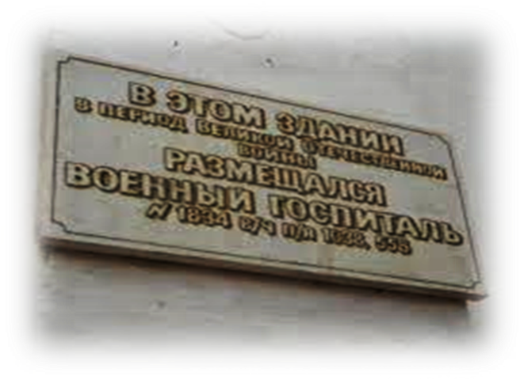
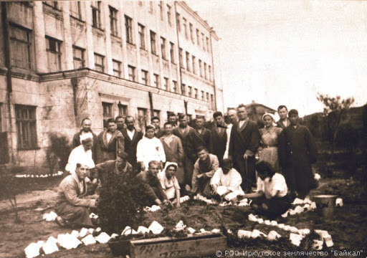
Листок памяти «Иркутск - фронту»
Военные госпитали
Первая партия раненых поступила в январе 1942. Далекий от фронта сибирский город стал местом, где солдаты и офицеры, окруженные вниманием, восстанавливали свое здоровье. Под госпитали в Иркутске были выделены самые лучшие здания: школы, корпуса учебных заведений, гостиницы.
Так, госпиталь № 1218 располагался в средней школе № 8 по улице Баррикад, 34, а госпиталь № 1834 в средней школе № 11 в переулке Богданова, 6, тогда – переулке Связи. Факультетские клиники Иркутского медицинского института приняли госпиталь № 3906, в учебном корпусе Института народного хозяйства по улице Ленина, 11 разместился госпиталь № 869, а в гостинице «Сибирь» – № 1221.
Часть госпиталей разместилась в исторических зданиях Иркутска: в Доме Кузнеца (Дзержинского, 36), Дворце Труда (Ленина, 13) .
В госпиталях области лечилось более 100 тыс. раненых. 97% их вернулись к боевой или трудовой деятельности. На большинстве зданий, в которых размещались эвакогоспитали, установлены мемориальные доски.

Slide 10
Листок памяти «Иркутск - фронту»
Памятник врачам и медсестрам
Жители Иркутска свято хранят память о событиях и героях Великой Отечественной войны. Памятник врачам и медсестрам, погибшим на фронте, в Иркутске появился неслучайно, посвящен выпускникам и сотрудникам иркутского государственного медицинского института, погибшим за Родину. Памятник врачам и медсестрам, погибшим на фронте, расположен в Иркутске в сквере между корпусами государственного медицинского университета. Автор монумента–скульптор Е.И.Скачков. «Вашему мужеству и милосердию вечная память.1914-1945»–гласит надпись.

Slide 11
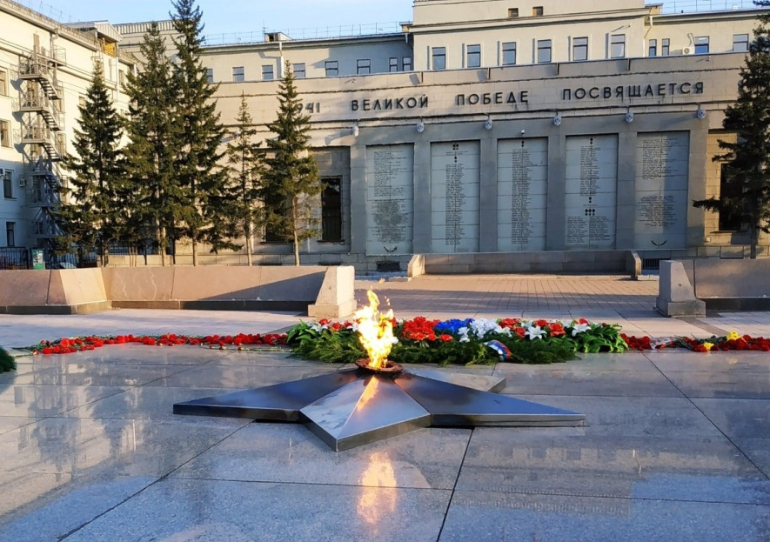
Листок памяти «Иркутск - фронту»
Мемориальный комплекс «Вечный огонь»
Открыт 8 мая 1975 г..
Состоит из:
Три мемориальные доски на северном фасаде областной администрации.
2. Площадка «Вечного огня», по периметру
газон-обрамление, в котором находятся:
* капсулы с землей из мест сражений и мемориальные мраморные плиты с гравированными надписями: «Земля Керченская», «Земля Минская», «Земля Киевская», «Земля Волгоградская», «Земля Ленинградская», «Земля Московская», «Земля Новороссийская », «Земля Севастопольская», «Земля Смоленская», «Земля Брестская», «Земля Тульская», «Земля Одесская», «Земля с могилы Героя Советского Союза А.П.Белобородова. 9 мая 1992»;
В ноябре 2006 г. без мемориальной плиты захоронена капсула «Земля из Порт-Артура» (Военное захоронение у китайского города Далянь, где погребены сотни советских солдат – воинов Восточного фронта Второй мировой войны 1945 г.)
* мемориальные мраморные плиты с гравированными надписями: «Сибирякам, погибшим во Франции, 1941–1945», «Сибирякам, погибшим в Югославии, 1941–1945», «... в Монголии...», «... в Германии...», «... в Китае...», «... в Польше...», «... в Венгрии...», «... в Австрии...», «... в Болгарии...», «... в Дании...», «... в Норвегии...», «... в Чехословакии...», «... в Финляндии...», «... в Корее...», «... в Румынии...», «... в Албании...», «... в Италии...».

Slide 12
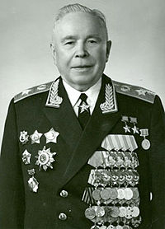
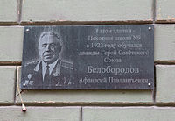
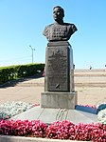
Листок памяти «Иркутск - фронту»
Афанасий Павлович Белобородов
Родился 18 (31) января 1903 года в деревне Акинино - Баклаши Иркутской губернии (ныне село Баклаши Шелеховского района Иркутской области), в крестьянской семье. Русский. Окончил 3 класса сельской школы.
В октябре 1919 года добровольцем вступил в партизанский отряд под командованием Забайкалье.
В январе 1920 года отряд был включён в состав 8-го Иркутского стрелкового полка 1-ой Читинской стрелковой дивизии. В марте был уволен из РККА как несовершеннолетний, а также ввиду болезни. Вернулся в родную деревню и работал в отцовском крестьянском хозяйстве, а также стал секретарём сельской комсомольской организации.
В начале Великой Отечественной войны с 12 июля 1941 года полковник А.П. Белобородов командовал 78-й стрелковой дивизией. С 14 октября 1942 года был командиром 5-ог гвардейского стрелкового корпуса на Калининском фронте, участвовал в Великолукской наступательной операции. В июне 1945 года прибыл на Дальний Восток и 27 июня был назначен командующим 1-й Краснознаменной армией. В период войны против империалистической Японии в августе 1945 года армия под его командованием в составе 1-го Дальневосточного фронта участвовала в Харбино - Гиринской операции. Войска армии прорвали 3 рубежа обороны, продвинулись по горно-таёжной местности на сотни километров, штурмом овладели городом Муданьцзян и силами передовых отрядов заняли Харбин. С 21 августа 1945 года Белобородов был первым советским военным комендантом и начальником гарнизона Харбина. 16 сентября 1945 года принимал Парад Победы над Японией в Харбине.
Мемориальная доска на здании Иркутской пехотной школы
Бюст А.П. Белобородову в Иркутске

Slide 13
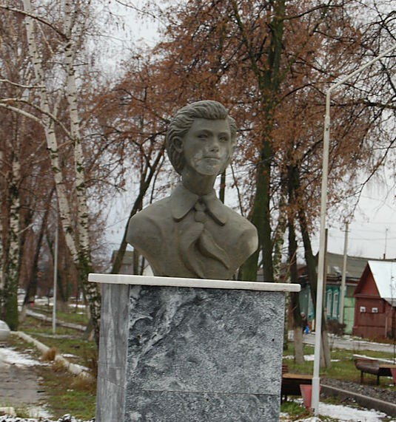
Листок памяти «Иркутск - фронту»
Бюст комсомолки Вали Березовской
Иркутянка Валентина Березовская, работница слюдяной фабрики. В войну фабрика работала на трехсменном режиме, потому что оборонной промышленности очень нужны были изделия из слюды. С первых же дней Великой Отечественной войны на фронт ушли все мужчины. Ушли и многие женщины, записавшись добровольцами: одна из них была Валя Березовская. В ожесточенных боях под Сталинградом, вынося с поля боя раненых, спасла десятки жизней советских воинов. За боевые заслуги получила звание гвардии сержанта и медаль «За отвагу». Ее недолгая, но героическая жизнь оборвалась под Ржевом в ноябре 1942 года.
В честь нее и многих других работниц фабрики, которые добровольцами вступили в ряды Красной армии, у административного здания фабрики установлен бюст Валентины Березовской с надписью.
«Вечная слава героям, павшим в боях за свободу и независимость нашей Родины».

Slide 14


Slide 15


